Slide 1
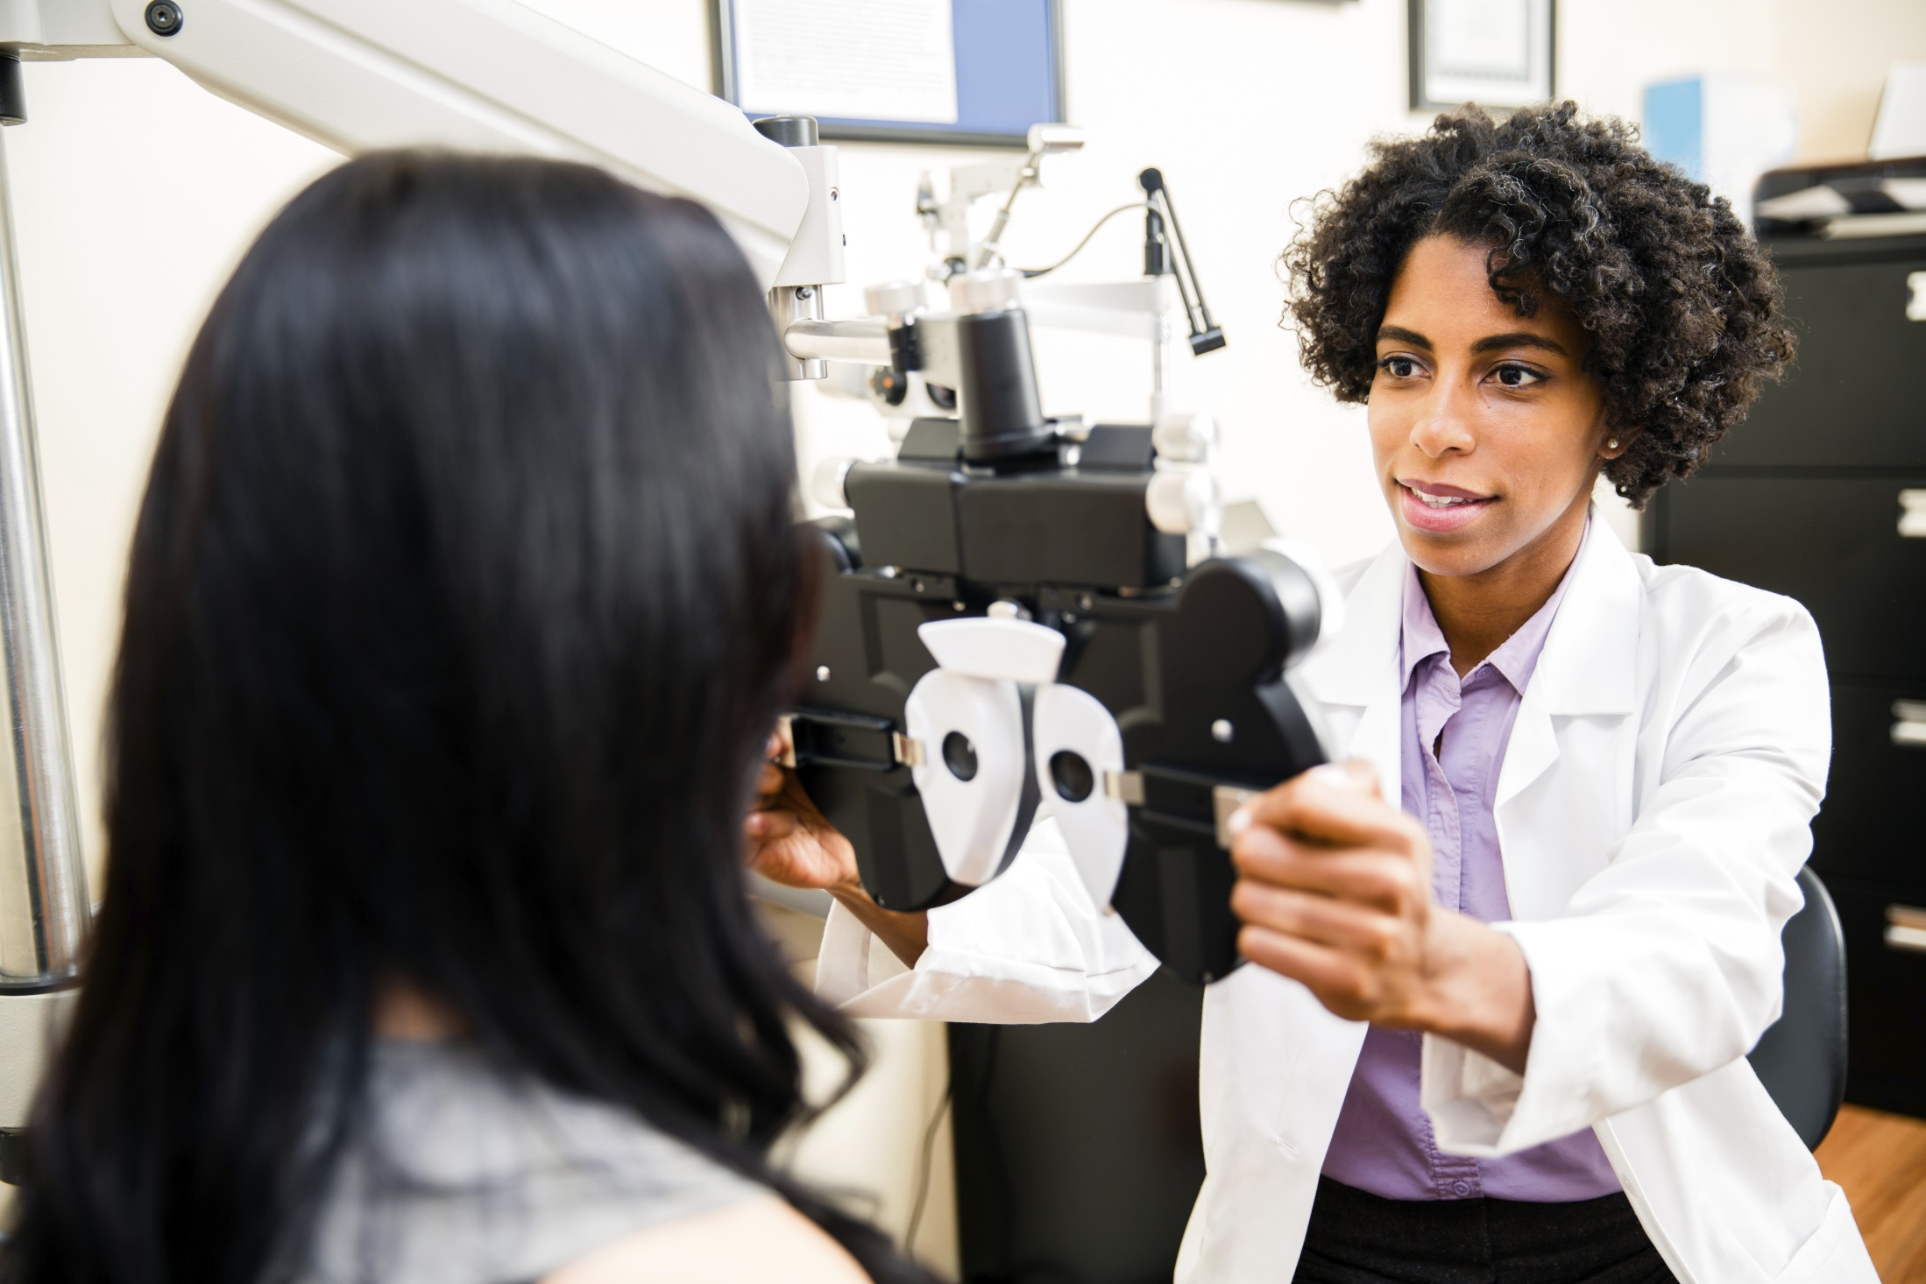
Association canadienne des optométristes
Myopie
Notes:
Off the glaucoma PowerPoint

Slide 2
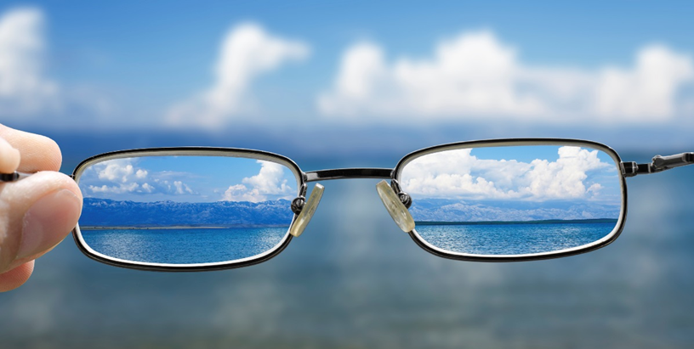
Myopie
La myopie est un problème visuel qui fait que l’œil peut voir clairement les objets proches, mais ne peut pas bien focaliser sur les objets éloignés.

Slide 3
Pourquoi la myopie fait-elle son apparition?

Slide 4
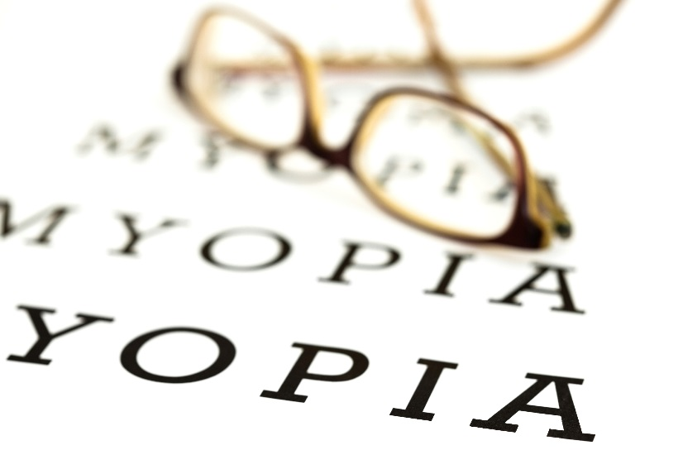
Pourquoi la myopie fait-elle sont apparition?
Lorsque le globe oculaire est trop long ou que la cornée est trop incurvée :
  La lumière qui pénètre dans l’œil ne focalise pas comme il se doit sur la rétine, la couche sensible à l’intérieur de l’œil.
  La myopie peut être
  héréditaire ou faire son
  apparition spontanément.

Slide 5
Dans quelle mesure la myopie est-elle répandue?
Notes:
From the glaucoma PPT

Slide 6
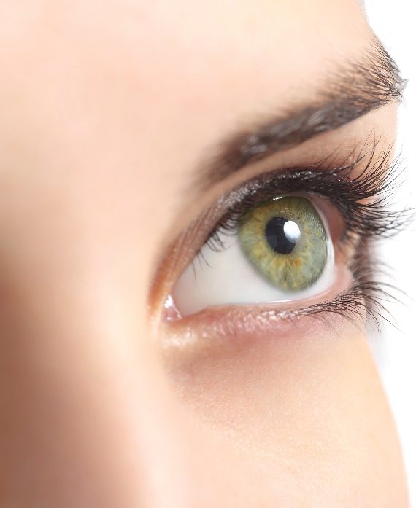
Dans quelle mesure la myopie est-elle répandue?
La myopie est un problème visuel qui atteint presque 30 % de la population canadienne.
Elle fait habituellement son apparition au cours de l’enfance et continue de s’aggraver jusqu’à 20 ans.

Slide 7
Devrai‑je porter des lunettes?

Slide 8
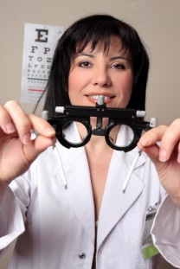
Devrai‑je porter des lunettes?
Il se peut que vous deviez porter des lunettes pour voir de loin seulement, ou le faire à plein temps à mesure que l’ordonnance augmente pour vous permettre de voir plus clairement.
Votre DO vous prescrira au besoin des verres correcteurs.
  Il se peut que vous en ayez besoin pour certaines activités seulement, comme pour regarder la télévision, aller au cinéma ou conduire.

Slide 9
Les lunettes ou les lentilles de contact guériront-elles la myopie?
Notes:
File #: 1461692Exclusive

Slide 10
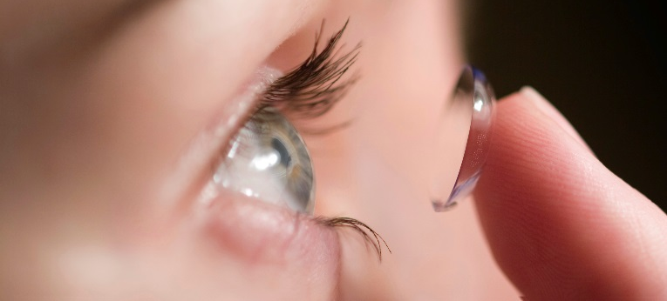
Les lunettes ou les lentilles de contact guériront-elles la myopie?
Il n’y a actuellement aucune cure éprouvée pour la myopie.
Les lunettes ou les lentilles cornéennes corrigent optiquement les problèmes en modifiant la façon dont l’image pénètre dans l’œil.
Des interventions chirurgicales comme celles que proposent LASIK, PRK ou SBK, ou les implants de lentilles, vous permettront peut-être d’éviter de porter des lunettes ou des lentilles cornéennes.

Slide 11
Comment la myopie est-elle diagnostiquée?

Slide 12
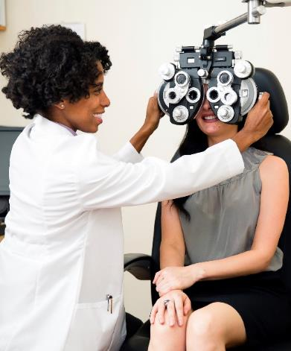
Comment la myopie est-elle diagnostiquée?
Les personnes myopes ont souvent de la difficulté à voir le tableau blanc, l’écran du cinéma, celui de la télévision ou d’autres objets éloignés.
Lorsque vos optométristes vous soumettent à un examen oculovisuel complet, ils y incluent des tests pour déterminer s’il existe une ordonnance pour la myopie.

Slide 13
Quel effet la myopie aura‑t-elle sur mes habitudes de vie?
Notes:
From the glaucoma PPT

Slide 14

Quel effet la myopie aura‑t-elle sur mes habitudes de vie?
Si l’on vous prescrit des lunettes ou des lentilles de contact, il pourra vous falloir jusqu’à deux semaines pour vous habituer à voir clairement.
Certaines personnes myopes peuvent constater que l’accès à certaines professions est limité pour elles, comme les suivantes :
  agents de police ou pompiers − parce qu’elles ne peuvent bien voir si elles perdent leurs lunettes.
  Les lentilles cornéennes ou la chirurgie au laser sont alors des moyens possibles de corriger la myopie et sont des interventions idéales pour les personnes qui mènent une vie plus active.

Slide 15
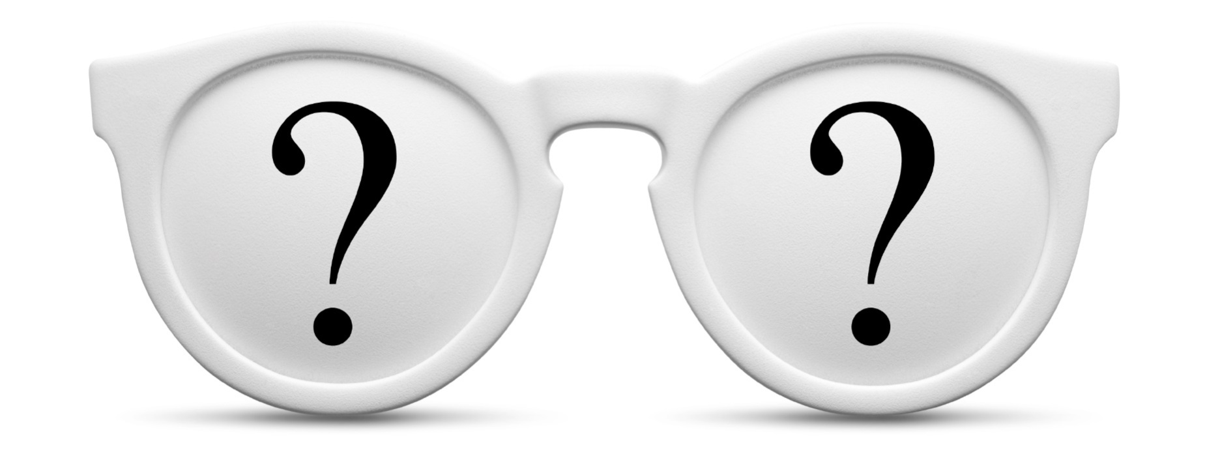
Merci.
Des questions?

